Slide 1
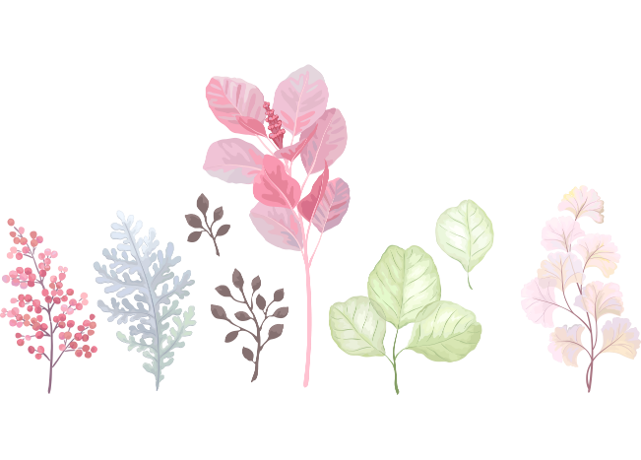
良好情绪，绽放精彩
刘海粟小学

Slide 2
情绪的基本类型
目录
Contents
情绪对人的影响
摆脱不良的情绪
良好情绪的感悟

Slide 3
01
情绪的基本类型

Slide 4
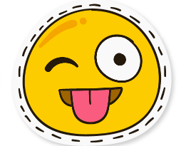
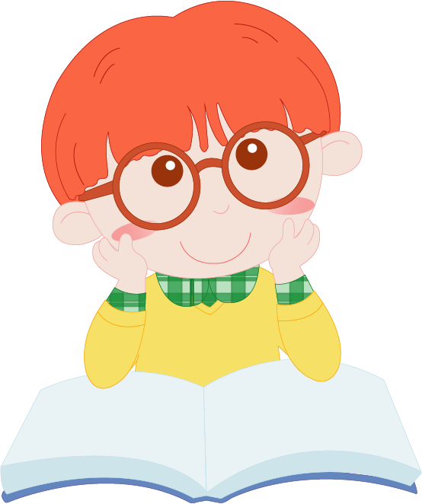
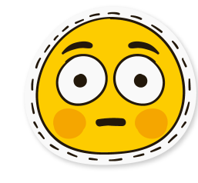
情绪的基本类型
你现在的心情是？

Slide 5
情绪的基本类型
喜
怒
愉悦 .欣喜 .欢乐.开心.喜悦 .满意. 舒心. 狂喜. 心旷神怡 .兴高采烈 .手舞足蹈.欢欣鼓舞. 满面春风. 眉开眼笑.扬眉吐气
愤怒 气恼 不满 气愤 恼羞成怒 暴跳如雷 七窍生烟 怒发冲冠 怒目而视咬牙切齿 拍案而起
哀
惧
失望 哀痛 难过 遗憾 悲伤 忧郁 凄凉 悲哀 伤感 心痛 悲痛欲绝 泪流满面 伤心不已
害怕 紧张 心悸 仓惶 退避 大惊失色 手足无措 草木皆兵 惴惴不安 不寒而栗 面无人色 提心吊胆 慌张不安

Slide 6
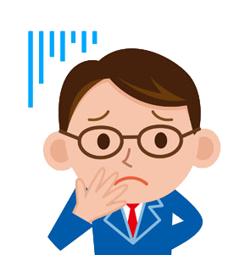
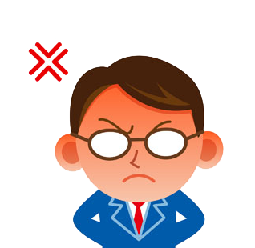
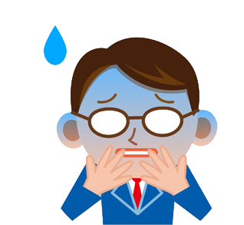
情绪的基本类型
喜
哀
怒
惧

Slide 7
情绪的基本类型
拿破仑
克莱门特
约翰·米尔顿
能控制好自己情绪的人，比能拿下一座城池的将军更伟大。
如果能左右自己的思想，就能够控制自己的情感。
一个人如果能够控制自己的激情、欲望和恐惧，那他就胜过国王。
塞缪尔
伏尔泰
界如一面镜子：皱眉视之，它也皱眉看你；笑着对它，它也笑着看你。
要根据一个人的发问来判断这个人，而不要根据他的答复来判断他。

Slide 8
02
情绪对人的影响

Slide 9
情绪对人的影响
01
02
03
04
情绪就像“神奇果”，会对人产生神奇的作用。
有时，它会使人精神焕发，干劲倍增；
有时，它会使人无精打采，萎靡不振。
情绪影响着人们的行为，影响着人们的生活。

Slide 10
情绪对人的影响
心情舒畅能防病治病,使人健康长寿。
积极
情绪的作用
精力充沛，思维活跃，效率高，促进智力发展, 能有超水平发挥。
人与人之间相处的更加融洽,和谐。

Slide 11
情绪对人的影响
降低人体的免疫力，容易致病
消极
情绪的作用
精力不足思维迟钝，效率低，阻碍智力发展,发挥失常.
人际关系紧张,不和谐,缺乏亲和力。

Slide 12
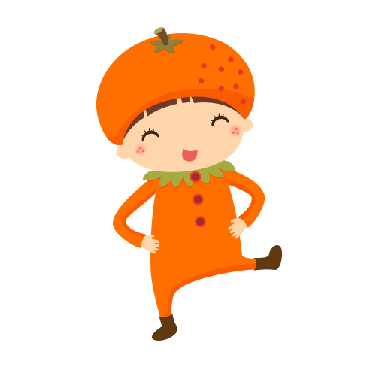
情绪对人的影响
倾诉型
找朋友谈心，写日记
A
摧残型
吸烟、喝酒、狂吃狂睡、打架
B
转移型
打球、跑步、唱歌
C

Slide 13
03
摆脱不良的情绪

Slide 14
摆脱不良的情绪
自我激励法
合理宣泄法
合理发泄情绪是指在适当的场合，用适当的方式，来解除心中的不良情绪，
合理发泄情绪是指在适当的场合，用适当的方式，来解除心中的不良情绪，
方法
心理换位法
转移注意法
合理发泄情绪是指在适当的场合，用适当的方式，来解除心中的不良情绪，
合理发泄情绪是指在适当的场合，用适当的方式，来解除心中的不良情绪，

Slide 15
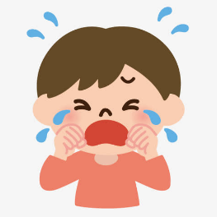
摆脱不良的情绪
合理发泄情绪法
合理发泄情绪是指在适当的场合，用适当的方式，来解除心中的不良情绪，发泄可以防止不良情绪对人体的危害。
哭
动
喊
诉
适当的哭一场
进行适当的运动
痛快地喊一回
向亲朋好友倾诉衷肠

Slide 16
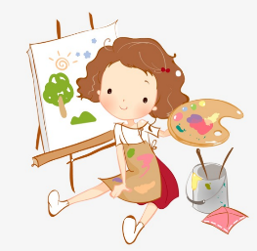
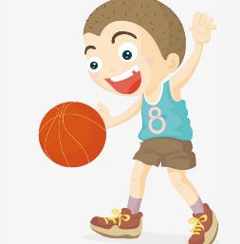
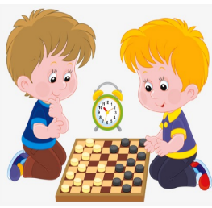
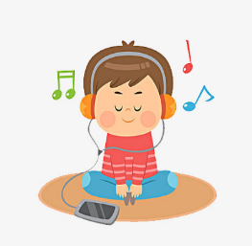
摆脱不良的情绪
转移注意力法
转移注意力就是把注意力从引起不良情绪的事情转移到其他事情上，这样就可以使人从消极情绪中解脱出来，从而激发积极、愉快的情绪反应。
如：画画、游戏、打球、下棋、听音乐、看电影······

Slide 17
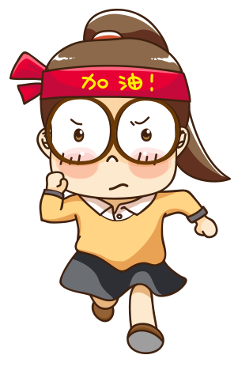
摆脱不良的情绪
自我激励法
激励自己要用正面积极的语言，比如，说“我一定会成功”，而不说“我不可能失败”。因为前者在你自己的大脑中种下的是成功的种子，你的潜意识会指挥你去“成功”；而后者种下的是失败的种子，你的潜意识会给自己设置“失败”的栏杆。

Slide 18
摆脱不良的情绪
心理换位法
所谓“心理换位”就是设身处地，从别人所处的位置和角色去思考，体会对方行为的原因，不要单纯地以自己的心态简单地看待问题，对待他人。
从别人所处的位置和角色去思考，体会对方行为的原因
不要单纯地以自己的心态简单地看待问题，对待他人。

Slide 19
摆脱不良的情绪
表情调节法
扮鬼脸
当自己不开心的时候，到镜子面前对着自己扮鬼脸。你会发现自己也可以逗自己笑，笑起来的自己其实也很可爱，不开心的情绪也就不见拉……
当自己不开心的时候，到镜子面前对着自己扮鬼脸。你会发现自己也可以逗自己笑，笑起来的自己其实也很可爱，不开心的情绪也就不见拉……
当自己不开心的时候，到镜子面前对着自己扮鬼脸。你会发现自己也可以逗自己笑，笑起来的自己其实也很可爱，不开心的情绪也就不见拉……

Slide 20
04
良好情绪的感悟

Slide 21
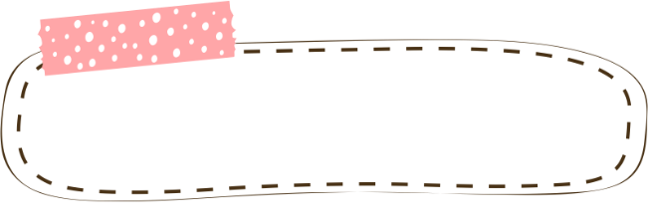
良好情绪的感悟
你不能选择容颜，但你可以展现笑容
你不能左右天气，但你可以改变心情
你不能预知明天，但你可以把握今天
你不能控制他人，但你可以掌握自己
你不能样样顺利，但你可以事事尽心

Slide 22
愿同学们
开心每一天！

